Slide 1
Плавание.
Плавание — вид спорта или спортивная дисциплина, заключающаяся в преодолении вплавь за наименьшее время различных дистанций.
Мелентьев Д., ученик 9В

Slide 2
Один из наиболее технически сложных и утомительных стилей плавания. Это стиль плавания на животе, в котором левая и правая части тела одновременно совершают симметричные движения: руки совершают широкий и мощный гребок, приподнимающий тело пловца над водой, ноги и таз совершают волнообразные движения. Баттерфляй — один из самых сложных способов плавания и считается вторым по скорости после кроля.

Slide 3
Плавание на спине, кроль на спине — стиль плавания, который визуально похож на кроль (руки совершают гребки попеременно, а ноги совершают попеременное непрерывное поднятие/опускание), но имеет следующие отличия: человек плывет на спине, а не на животе, и пронос над водой выполняется прямой рукой, а не согнутой, как в кроле. Особенностью этого способа является то, что человеку не надо выдыхать в воду, так как лицо находится на поверхности. Еще одна особенность стиля — это то, что старт совершается из воды, а не с тумбочки, как во всех остальных стилях.

Slide 4
Брасс — стиль спортивного плавания на груди, при котором руки и ноги выполняют симметричные движения в плоскости, параллельной поверхности воды. Если смотреть по наивысшим достижениям в разных стилях плавания, брасс — самый медленный из них. Так, по состоянию на 2011 год для 50-метрового бассейна рекорд мира в стометровке кролем — 46,91 сек. баттерфляем — 49,82 сек., на спине — 51,94 сек., а в брассе он — всего лишь 58,58 сек^{[1]}. В то же время брасс часто считается самым сложным стилем в техническом отношении^{[3]}.

Slide 5
Кроль — стиль плавания на животе, в котором левая и правая часть тела совершают гребки попеременно. Каждая рука совершает широкий гребок вдоль оси тела пловца, во время чего ноги, в свою очередь, тоже попеременно поднимаются и опускаются. Лицо плывущего находится в воде, и лишь периодически во время гребка голова поворачивается, чтобы сделать вдох. Кроль считается наиболее быстрым способом плавания. На соревнованиях по плаванию вольным стилем большинство спортсменов отдают предпочтение именно кролю, поэтому «вольный стиль» и «кроль» стали практически синонимами.

Slide 6
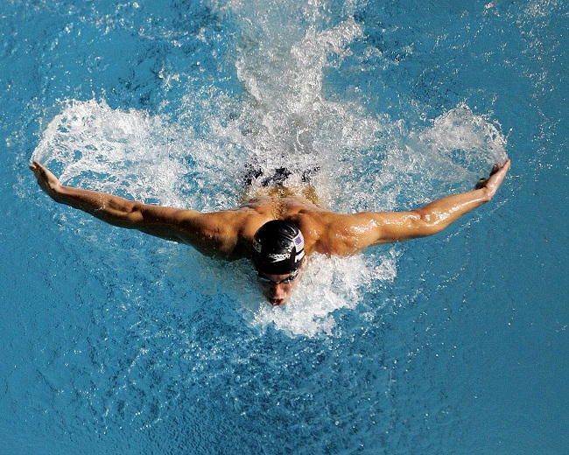
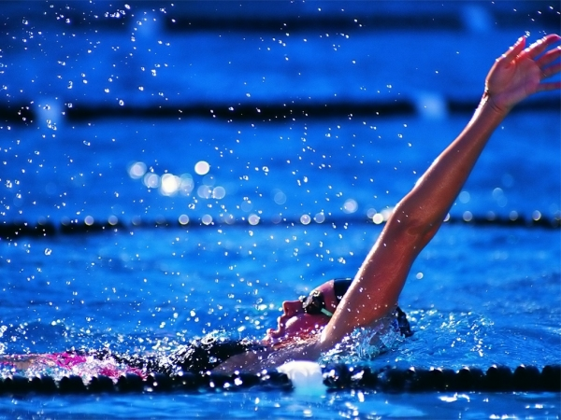
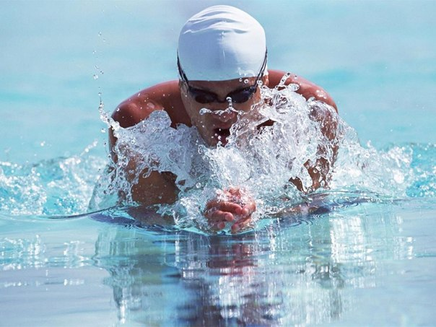
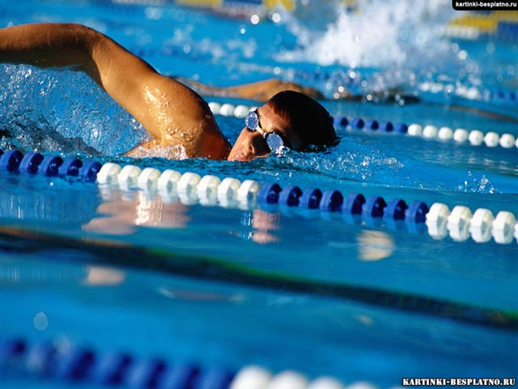
Комплексное плавание — плавательная дисциплина, в ходе которой спортсмены поочерёдно плывут четырьмя разными стилями. Первым идет баттерфляй, после него идет спина, брасс и в завершает комплекс кроль.

